Slide 1

2012년도 국정감사 한국도로공사 · 교통안전공단
국정감사 목표
세계로 향하는
스마트 도로교통 서비스
診斷
국토해양위원회 국회의원 이명수(충남 아산)

Slide 2
‘빚내서 빚 갚는’ 도로공사
(단위: 억원)
구분 | 2007년 | 2008년 | 2009년 | 2010년 | 2011년
부채총계 | 178,302 | 202,095 | 218,418 | 228,547 | 245,910
사채발행액 | 29,724 | 35,038 | 42,555 | 42,000 | 35,674
사채상환액 원 금 이 자 | 28,683 19,120 9,563 | 29,210 19,177 10,033 | 34,861 23,699 11,162 | 43,556 31,455 12,101 | 39,173 26,994 12,179

Slide 3
□ 고속도로 영업소 공개경쟁입찰 비율 확대 현황
‘그들만의 리그’퇴직후 노후보장
(단위: 개소, %)
구 분 | 2008 | 2009 | 2010 | 2011
외주대상 | 69 | 69 | 37 | 80
공개입찰 | 12 | 16 | 10 | 24
비 율 | 17.4 | 23.2 | 27.0 | 30.0
□ 고속도로 영업소 운영자 현황
(단위: 개소)
구 분 | 2008 | 2009 | 2010 | 2011 | 2012. 8
계 | 258 | 305 | 313 | 317 | 326
퇴직출신 | 251 | 299 | 307 | 303 | 300
일반업체 | 7 | 6 | 6 | 14 | 26
퇴직자비율 | 97.3% | 98.0% | 98.1% | 95.6% | 92.0%

Slide 4
퇴직자 특혜, 말로는 1년운영 실제론 계약기간초과
(기준일: 2012.9.5)
운영업체 | 시설명 |  | 계약일 | 운영 기간 | 비 고
계 | 12개소
H&DE (6) | 휴게소(2) | 구리(퇴계원) | 2011.7.27 | 1년 1월 | 코너별임대예정
 |  | 언양(서울:매점) | 2011. 9. 1 | 1년 0월
 | 주유소(4) | 의왕(일산) | 2009. 9. 17 | 3년 | 입찰예정
 |  | 양산(서울) | 2011. 5. 20 | 1년 3월 | 입찰예정
 |  | 안성(서울) | 2011. 9. 1 | 1년 0월 | 입찰예정
 |  | 현풍(현풍) | 2010. 7. 1 | 2년 5월 | 입찰예정
휴게시설협회 (6) | 휴게소(2) | 괴산(마산) | 2011. 9. 1 | 1년 0월 | 입찰예정
 |  | 목감(광명) | 2009. 9. 17 | 3년 | 민자사업중
 | 주유소(4) | 괴산(마산) | 2011. 9. 1 | 1년 0월 | 입찰예정
 |  | 하남만남(통영) | 2011. 9. 1 | 1년 0월
 |  | 금강(부산) | 2009. 7. 1 | 2년 2월 | 입찰예정
 |  | 목감(광명) | 2009. 9. 17 | 3년 | 민자사업중

Slide 5
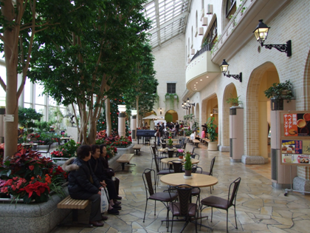
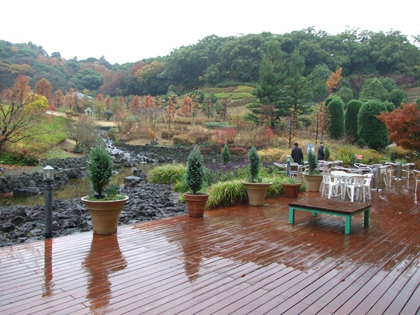
휴게소 문화의 변화 필요
- 화장실, 식당의 기능에서 탈피 -
< 일본 하이웨이 오아시스 휴게소 >
- 아와지 오아시스 : 상업공간 외 꽃과 수목에 의한 휴식공간 조성

Slide 6
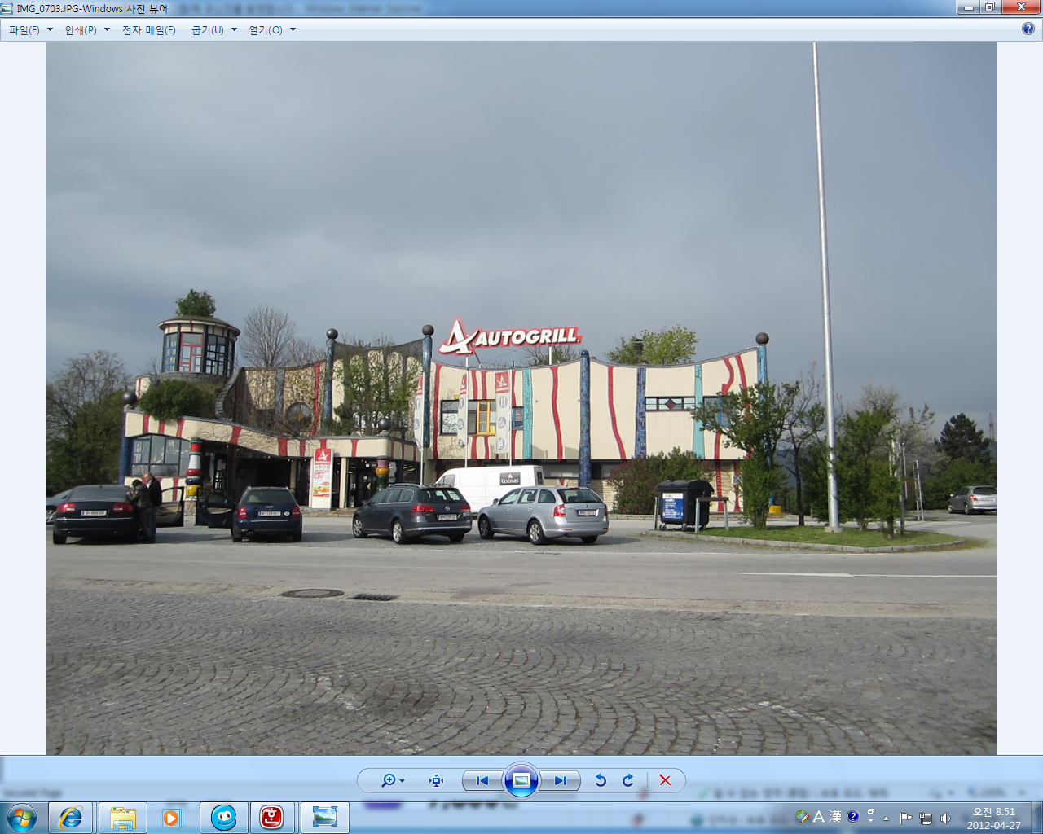
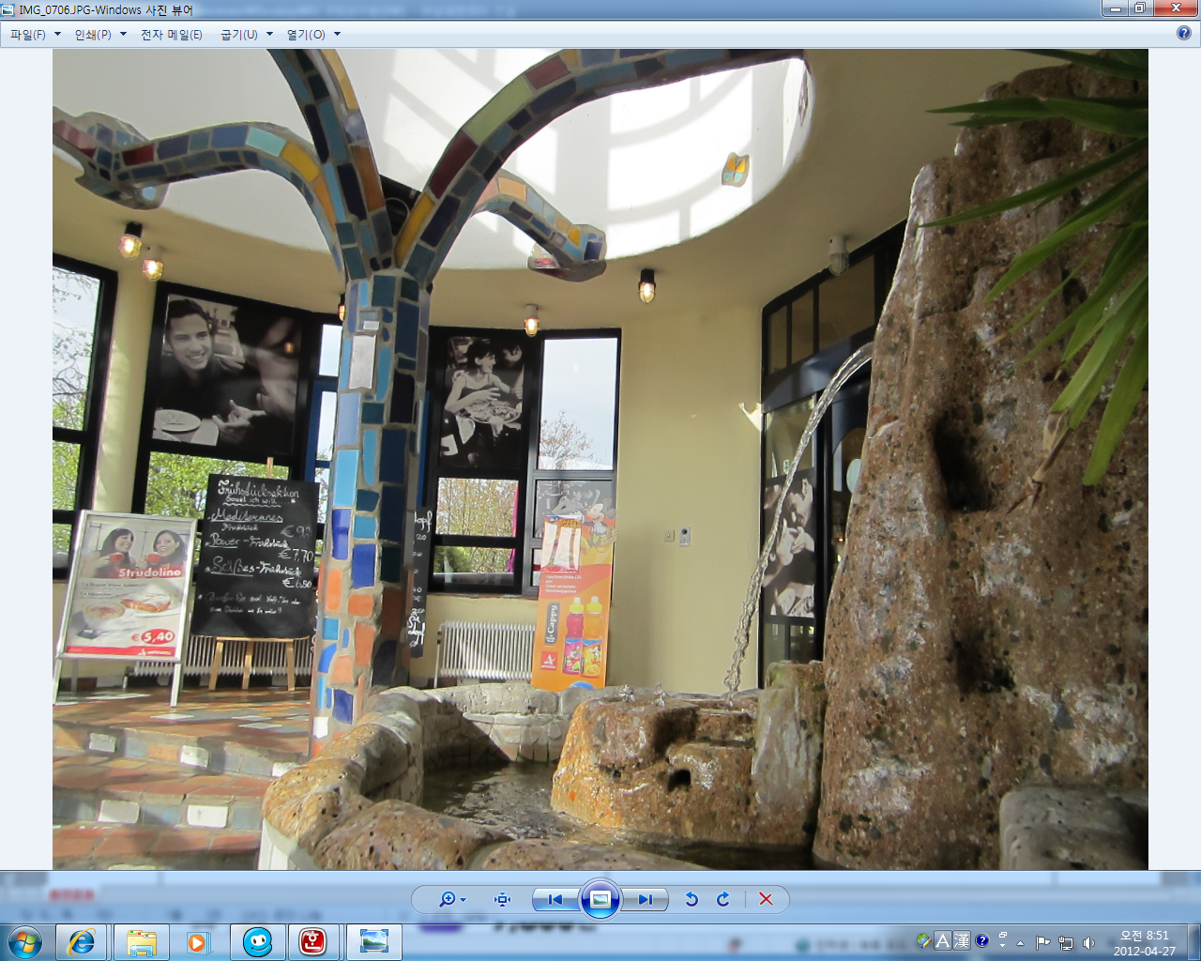
오스트리아 Raststation bad fischau
(훈데르트바서 휴게소, A2 고속도로) – 어린이 놀이시설 및 휴식공간 운영

Slide 7
민자휴게소, 계약조건 휴게소마다‘상이’
휴게소명 (계약기간) | 매 출 액 (‘11년기준) | 年 임대료 (천원) | 月 임대료 | 임대료율
A(22년) | 420억여원 | 4,684,943 | 3억9천여만원 | 11.2%
B(35년) | 270억여원 | 807,730 | 6천7백여만원 | 3.0%
C(20년) | 5억2천여만원 | 25,302 | 2백1십여만원 | 0.5%
D(20년) | 3억3천여만원 | 77,528 | 6백5십여만원 | 2.3%
A휴게소 - 계약기간 중 추정매출 1조원에 임대료 1,030억원
B휴게소 - 계약기간 중 추정매출 9천5백억원에 임대료 305억원
C휴게소 - 계약기간 중 추정매출 104억원에 임대료 5억6백만원
D휴게소 - 계약기간 중 추정매출 66억원에 임대료 15억5천만원

Slide 8
고속도로 휴게소 재임대(수수료 매장) 실태 점검
도로공사측 협조, 합법으로 강변하는 사실상 불법 재임대 횡행
재임대 매장 아니라면‘납품거래 특정약정서’존재 할 이유 없어
총 매출대비 40%대 – 음식류는 50% 내외의‘수수료 매장’대부분
음식을 통째로 납품하는 거래관계 - 협력업체의 합법납품거래(??)
高수수료, 휴게소‘상식이하의 음식 수준(質)과 메뉴’문제 원인
영세 수수료 입점업체,‘휴게소 임대업체의 생사여탈권’에 시달려
운영업체들의‘영원한 봉’- 수수료 매장 불평등 문제 혁신돼야
운영업체 선정의 투명성과 접근성 강화를 위한 대책 시급

Slide 9
휴게소 음용수 – 1급 발암물질 비소 검출
□ 지난 2010년, 2011년 수질검사, 대장균 및 세균 검출
□ 올해 8월 수질검사, 기준치 초과 발암물질 비소 검출
□ 비소 – WHO에서 자동차 디젤엔진 배기가스와 함께
1급 발암물질로 분류
특별수질검사 정례화 및 철저한 관리감독 필요

Slide 10
‘하이패스 통행료 미납’건수 증가
(단위: 천대, 천건, 백만원, %)
연도 | 교통량 |  | 미납발생 |  | 미납수납 |  | 미납
 | 이용대수 | 이용률 | 건수 | 금액 | 건수 | 금액 | 건수 | 금액
2007 | 97,499 | 8.0 | 1,372 | 1,432 | 1,234 | 1,257 | 138 | 175
2008 | 284,507 | 23.5 | 1,759 | 2,563 | 1,665 | 2,409 | 94 | 154
2009 | 457,229 | 35.6 | 2,580 | 4,852 | 2,429 | 4,656 | 151 | 196
2010 | 565,352 | 45.6 | 3,651 | 7,134 | 3,489 | 6,818 | 162 | 316
2011 | 645,149 | 51.3 | 4,913 | 9,584 | 4,543 | 8,763 | 372 | 820

Slide 11
하이패스 차로 「교통사고」 매년 지속 증가
(단위: 건수)

Slide 12
‘대형참사 교훈’ 잊어버린 도로공사 - 터널 소방방재시설 미비 -
□ 전국 357개소 고속도로 터널 중 방재시설 미설치 터널 103개소(28.9%)
□ 2개이상 미설치 터널 8개소, 피난연결통로 미설치 지역 93개소(26.1%)
방재시설 미설치 터널 수 | 자동화재탐지설비 미설치 | 피난연결통로 미설치 | 제연설비 미설치
103개소 (28.9%) | 10개소 | 93개소 (26.1%) | 8개소

Slide 13
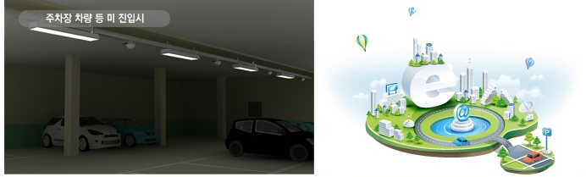
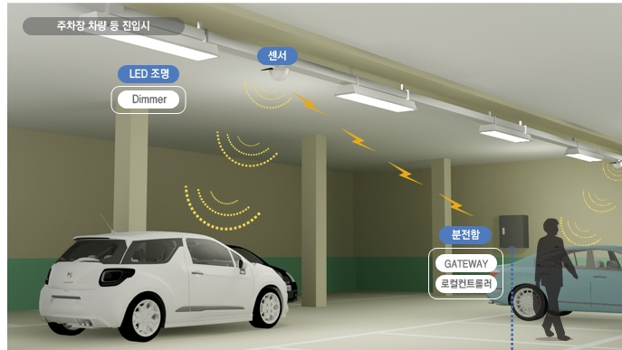
스마트 하이웨이 ‘인색’
그나마‘가로등 디밍시스템’
□ 인공지능형 도로조명 설치 본격화 서둘러야
: 주변환경, 온도, 사물 등에 따라 빛의 밝기를 조절하는 기술
고속도로 및 터널 내부·주요 나들목 구간 등
친환경·에너지절약 스마트 하이웨이 사업 확대해야

Slide 14
고속도로별 화물차 사고 분석
총 3,655건의 고속도로 화물차 사고 중
경부선 687건(18.8%), 서해안선 368건(10.1%), 중부선, 통영-대전선 358건(9.8%)
노선명 | 계 |  | 2007 |  | 2008 |  | 2009 |  | 2010 |  | 2011
 | 사고 (건) | 사망 (명) | 사고 (건) | 사망 (명) | 사고 (건) | 사망 (명) | 사고 (건) | 사망 (명) | 사고 (건) | 사망 (명) | 사고 (건) | 사망 (명)
계 | 3,655 | 413 | 779 | 76 | 763 | 72 | 724 | 68 | 771 | 126 | 618 | 71
경부선 | 687 | 87 | 158 | 18 | 151 | 11 | 118 | 17 | 138 | 26 | 122 | 15
서해안선 | 368 | 39 | 81 | 11 | 86 | 8 | 86 | 8 | 77 | 12 | 38 | 0
중부선, 통영-대전선 | 358 | 42 | 81 | 6 | 66 | 7 | 70 | 7 | 85 | 13 | 56 | 9
중부내륙선 | 312 | 41 | 66 | 10 | 59 | 3 | 69 | 4 | 72 | 16 | 46 | 8

Slide 15
시간대별 화물차 사고 분석
새벽6시~15시 사이에 사고 발생율 가장 높음

Slide 16
월별 화물차 사고 분석
전체 사고 3,655건 중 6월 367건(10%), 8월(9.8%), 7월353건(9.7%)으로 여름철 사고율 높음

Slide 17
사고원인별 화물차 사고 분석
졸음운전 1,003건(27.4%), 과속 626건(17.1%), 주시태만 588건(16.1%)으로 전체사고의 60.6%를 차지
구 분 | 계
 | 사고(건) | 사망(명)
계 | 3,655 | 413
졸음 | 1,003 | 172
과속 | 626 | 39
주시태만 | 588 | 116
핸들과대조작 | 373 | 12
타이어 파손 | 245 | 11

Slide 18
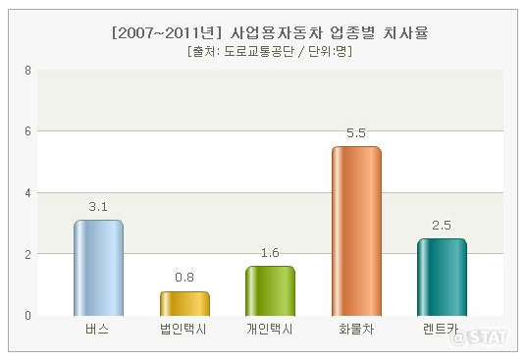
화물차 교통사고 - ‘높은 치사율’

Slide 19
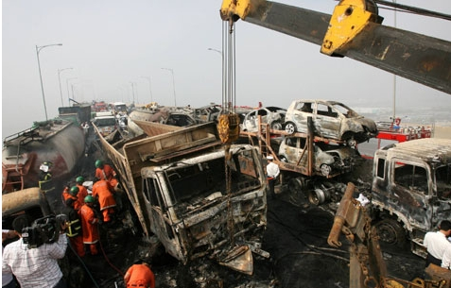
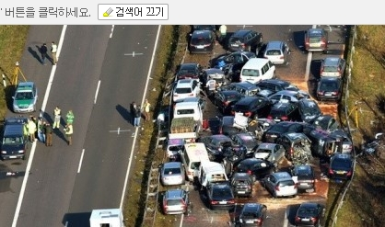
안개로 인한 교통사고 현황
06.10.04
서해대교 추돌사고
11.12.24
천안-논산고속도로 추돌사고
사망자: 11명
부상자: 54명
추돌횟수: 29중
사망자: 없음
부상자: 30여명
추돌횟수: 90중

Slide 20
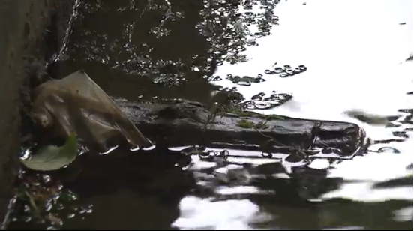
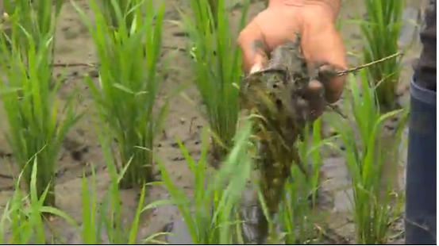
고속도로 교량하부 하천 및 농경지 오염 심각
기 관 별 | 전체 하천교량 | 비점오염저감시설이 설치된 하천교량
계 | 1,772개 교량 | 68개 교량
경기본부 | 268 | 12
강원본부 | 249 | -
충청본부 | 238 | -
전북본부 | 202 | 6
전남본부 | 284 | 23
경북본부 | 149 | -
경남본부 | 332 | 27
비점오염저감시설 설치 및 관리 미흡으로 농경지에 오염물질 발생

Slide 21
‘야간사고 방지’후부반사판 부착율 저조
(단위: 개)
총 대 수 | 부 착 대 상 | 부 착 |  |  | 미부착 (훼손)
 |  | 계 | 제작사 | 공 단
345,805 | 222,596 ※ 용달 등 123,209대 제외 | 136,977 | 111,422 | 25,555 | 85,619 (39%)
□ 후부반사판 부착 효과
* 가해사고 후부반사판 부착 전 사고 65건 ⇒ 부착 후 사고 31건 (△ 34건, 52%)
* 피해사고 후부반사판 부착 전 사고 57건 ⇒ 부착 후 사고 15건 (△ 42건, 73%)
* 미 고속도로안전관리국(NHTSA) 조사 결과
후부반사판 부착으로 주간 16.3%, 야간 21.2% 사고감소 효과가 있는 것으로 조사

Slide 22






‘자동차 불법개조’전년대비 15%증가
철재보조범퍼
HID 불법등화
물품적재장치 임의변경
꺽기번호판 (고의)
등록번호판 훼손
봉인 멸실

Slide 23
고령운전자 교통사고 및 사망율 매년 증가

Slide 24
‘도로위의 무법자’견인차량 도로별 난폭운전
(단위: 건)
구 분 | 2007 | 2008 | 2009 | 2010 | 2011 | 계
고속도로 | 2 | 1 | 4 | 4 | 3 | 14
골목길 | 3 | 0 | 2 | 1 | 0 | 6
기타도로 | 1 | 3 | 1 | 7 | 2 | 14
일반도로 | 169 | 176 | 185 | 164 | 154 | 848(95%)
자동차전용도로 | 2 | 2 | 2 | 2 | 2 | 10
계 | 177 | 182 | 194 | 178 | 161 | 892

Slide 25
도로위의 무법자’견인차량 유형별 난폭운전
(단위: 건)
구 분 | 2007 | 2008 | 2009 | 2010 | 2011 | 계
낙하물의 충돌 | 1 | 0 | 0 | 0 | 0 | 1
보행인대차량 | 22 | 22 | 25 | 23 | 23 | 115
비접촉 | 0 | 0 | 5 | 5 | 5 | 15
접촉 | 81 | 90 | 86 | 71 | 47 | 375(42%)
정면충돌 | 10 | 9 | 7 | 7 | 6 | 39
차대타기타 | 3 | 0 | 1 | 5 | 2 | 11
추돌 | 13 | 14 | 16 | 10 | 14 | 67
충돌 | 10 | 19 | 13 | 39 | 41 | 122
측면충돌 | 33 | 27 | 39 | 17 | 20 | 136
후진 | 4 | 1 | 2 | 1 | 3 | 11
계 | 177 | 182 | 194 | 178 | 161 | 892

Slide 26
고졸자 채용 -‘닫힌 채용’으로 변질
○ 지난 2년간 총 181명 선발, 26명(14%) 채용
○ 고졸채용자 평균연령 38.9세 – 대졸자 평균 연령 29.2세
○ 실질적 고졸자가 아닌 경력자 중 고졸자 위주 채용
전형적인 생색내기용 채용에 불과
수치상 열린채용이 아닌 실질적 고졸자 채용 필요

